Slide 1
Мастер-класс «Изготовление и использование лепбуков в работе с детьми»
Муниципальное автономное дошкольное образовательное учреждение
«Детский сад «Улыбка» п. Малиновский»
Подготовил воспитатель:
Соколова Н.В.
2022

Slide 2
«Чудо - папку открываю, все что знаю, вспоминаю!»
Цель : расширение кругозора об окружающем мире у детей
Задачи:
1. Повышение уровня интеллектуального развития, формирование у детей познавательных интересов.
2. Сенсорное развитие детей.
3. Формирование целостной картины мира и расширение кругозора детей.
4. Обогатить и активизировать словарь детей.
Для педагогов: внедрение новых методов в работу с детьми, обогащение предметно-развивающей среды серией лэпбуков, распространение педагогического опыта.

Slide 3
Что такое лэпбук?
Лэпбук (lapbook) – это сравнительно новое средство из Америки, представляет собой одну из разновидностей метода проекта. Адаптировала его под наш менталитет Татьяна Александровна Пироженко. Она разрабатывала эту технологию для занятий со своим ребенком и предложила использовать ее в исследовательской работе с детьми.
В дословном переводе с английского языка лэпбук означает «книга на коленях», или как его еще называют тематическая папка или коллекция маленьких книжек с кармашками и окошечками, которые дают возможность размещать информацию в виде рисунков, небольших текстов, диаграмм и графиков в любой форме и на любую тему. Это книга, которую педагог собирает, склеивает ее отдельные части в единое целое, креативно оформляет, используя всевозможные цвета и формы. Чаще всего основой для лэпбука является твердая бумага или картон, главное, чтобы по размеру лэпбук умещался на коленях .
Таким образом, можно сказать, что лэпбук — это собирательный образ плаката, книги и раздаточного материла, который направлен на развитие творческого потенциала в рамках заданной темы, расширяя не только кругозор, но и формируя навыки и умения.

Slide 4
Лепбук помогает ребенку по своему желанию организовать информацию по изучаемой теме, лучше понять и запомнить материал. Всем нам известно, что лучше запоминается то, что интересно.
Это отличный способ для повторения пройденного, поможет закрепить, систематизировать изученный материал.
Лэпбук хорошо подходит для индивидуальных занятий и занятий группами. Подходит для многократного применения.
Тема лэпбука может быть любой, как и ее сложность.
Лэпбук отвечает всем требованиям ФГОС ДО к предметно-развивающей среде.
Лэпбук :
-информативен;
— полифункционален: способствует развитию творчества, воображения.
-пригоден к использованию одновременно группой детей (в том числе с участием взрослого как играющего партнера);
-обладает дидактическими свойствами, несет в себе способы ознакомления с цветом, формой и т. д. ;
-является средством художественно-эстетического развития ребенка, приобщает его к миру искусства;
-обладает вариативной функцией (есть несколько вариантов использования каждой его части);
-его структура и содержание доступно детям дошкольного возраста;
-обеспечивает игровую, познавательную, исследовательскую и творческую активность всех воспитанников.

Slide 5
Разновидности тематических папок.
В зависимости от назначения:
учебные;
игровые;
поздравительные,
праздничные;
автобиографические (папка-отчет о каком-то важном событии в жизни ребенка: путешествии, походе в цирк, выходном дне и т.д.).
В зависимости от формы:
стандартная книжка с двумя разворотами;
папка с 3-5 разворотами;
книжка-гармошка;
фигурная папка.

Slide 6
1. Лэпбук – активизирует у детей интерес к познавательной деятельности; 2. Появляется возможность проявить себя каждому ребёнку! 3. Помогает детям лучше понять и запомнить информацию (особенно, если ребёнок визуал) 4. Лэпбук – позволяет сохранить собранный материал; 5. Это просто интересное и творческое занятие!
Практическая значимость

Slide 7
Лэпбук можно использовать:
При изучении новой темы
При закреплении полученных знаний
В свободной деятельности детей
Как итог проекта
В работе с родителями

Slide 8
Лэпбук не просто папка, а наглядно-практический метод обучения, который отвечает современным требованиям организации предметно-пространственной развивающей среды в условиях реализации федерального государственного образовательного стандарта дошкольного образования:
- трансформируемость (дает возможность менять пространство в зависимости от образовательной ситуации);
- полифункциональность (использование в разных видах детской активности);
- вариативность (переодическая сменяемость разнообразных материалов, обеспечивающих свободный выбор детей);
- доступность лэпбука обеспечивает все виды детской активности;
- лэпбук соответствует самому главному требованию – это безопасность.

Slide 9
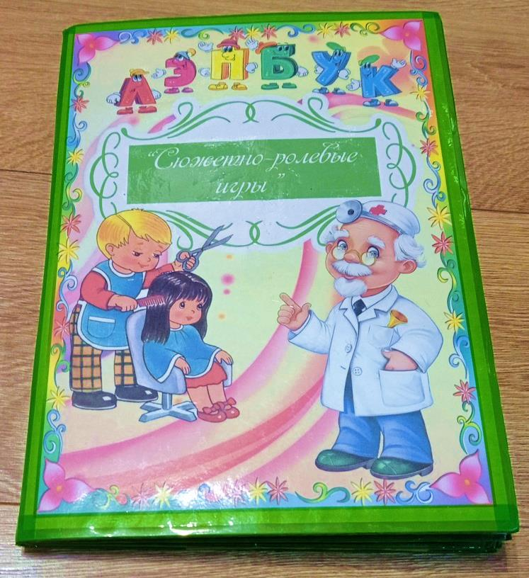
Сюжетно- ролевые игры на основе лэпбука созданы в виде папки, которая раскрывается и ставится на стол. В папках есть кармашки, конвертики с деталями к определенной игре (сделай макияж кукле или прическу, что в своей работе использует парикмахер и т. д.).

Slide 10
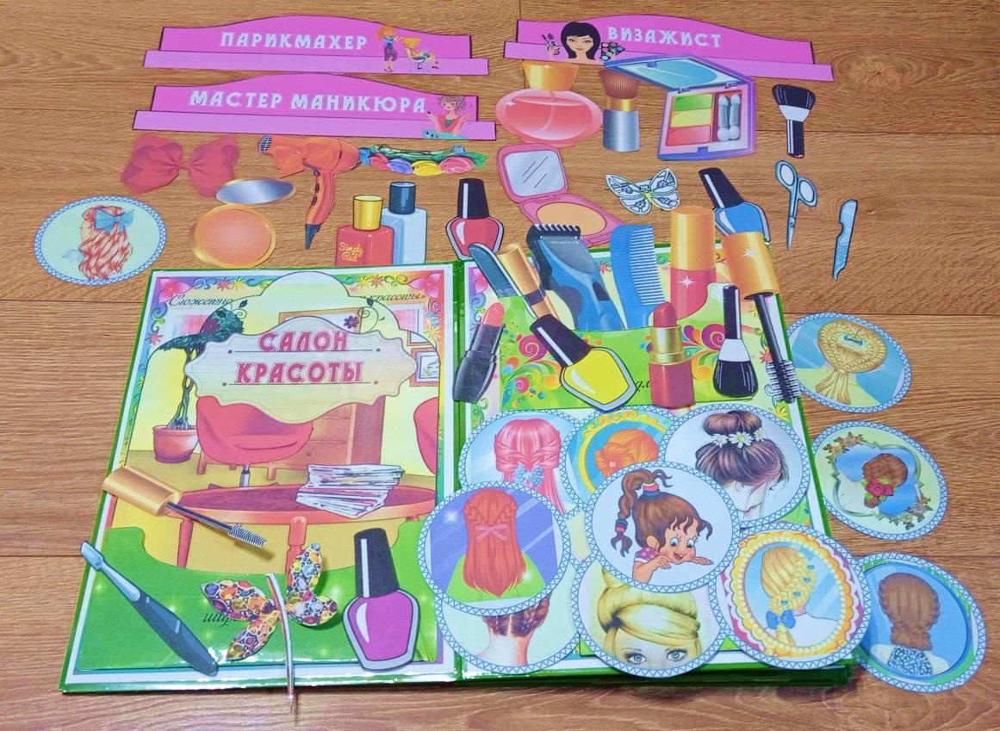
Сюжетно-ролевая игра «Салон красоты»
Цель: закреплять и расширять знания о работе мастеров салона красоты; Задачи:
-Развивать умение самостоятельно распределять роли и развивать сюжет игры, выполнять ролевые действия; -Создавать условия для творческого самовыражения; -Воспитывать навыки культурного поведения в общественных местах, уважительного отношения к работникам салона.

Slide 11
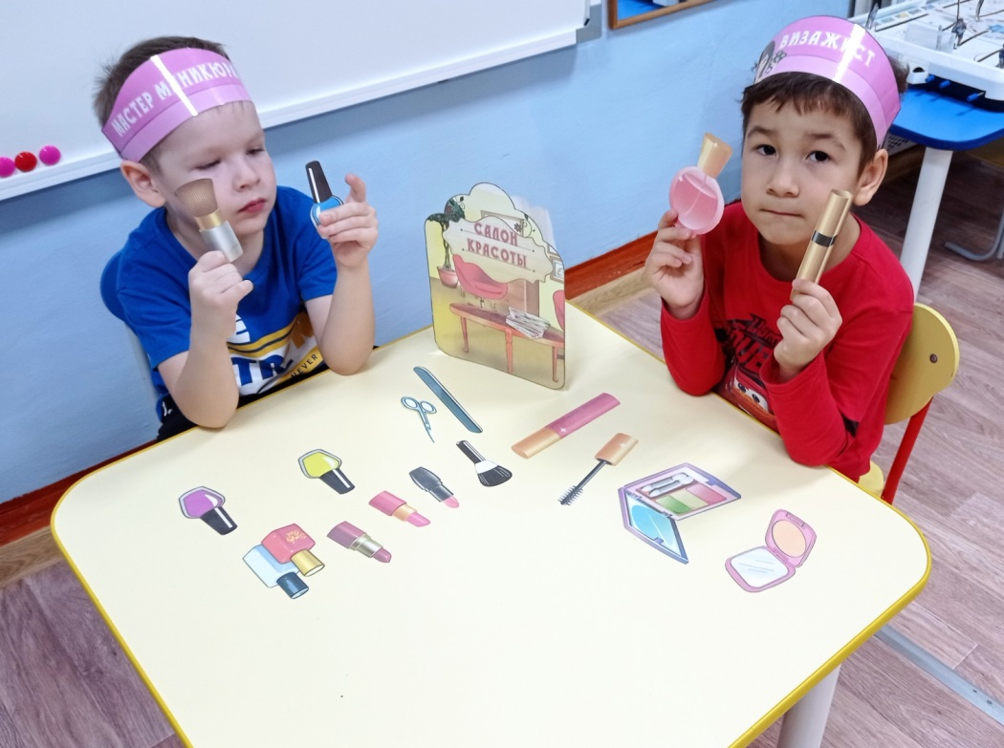
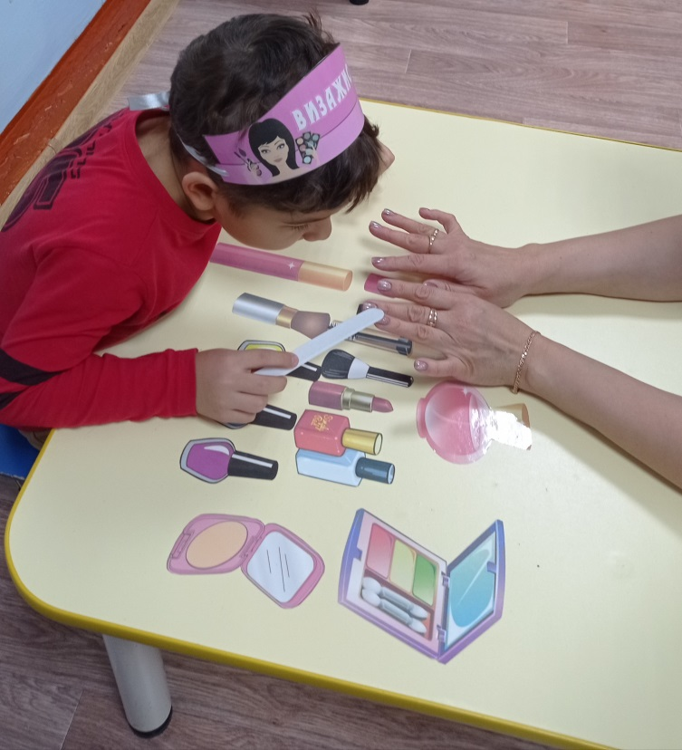
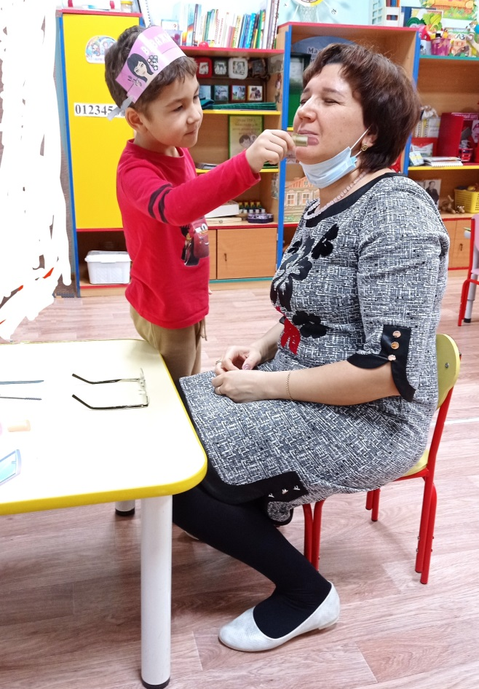
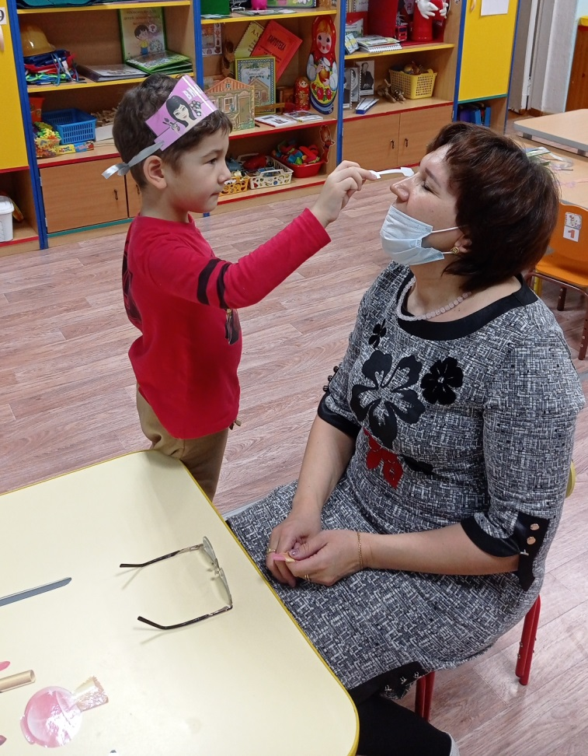

Slide 12
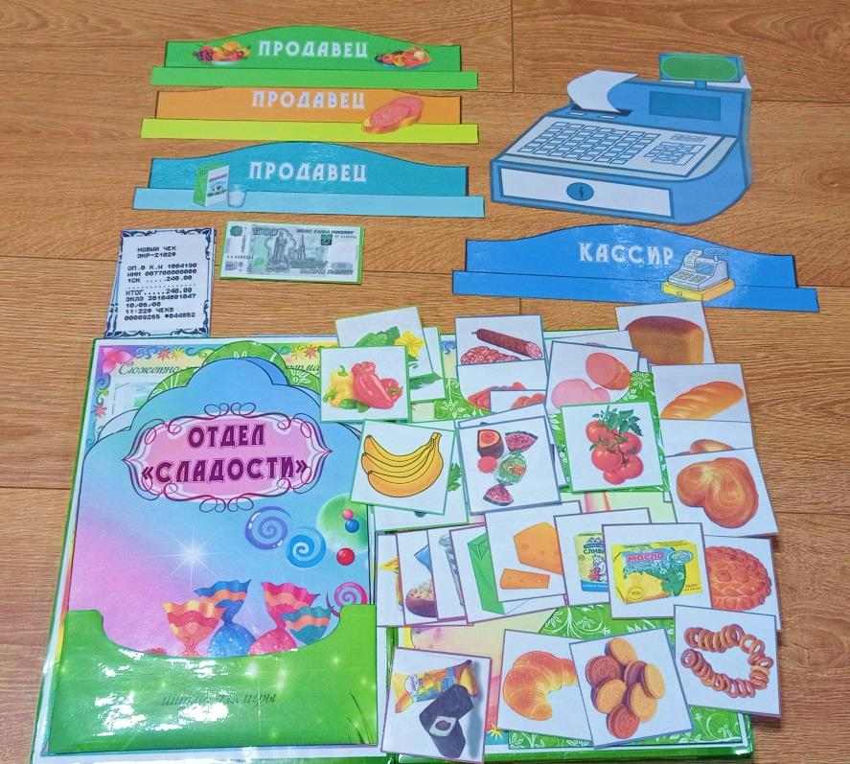
Сюжетно-ролевая игра «Супермаркет»
Цель: сформировать у детей умение играть в сюжетно-ролевую игру «Супермаркет»
Задачи: продолжать знакомить детей с трудом продавца, охранника, директора;
Формировать устойчивый интерес к профессии работников торговли и обобщать представления о структуре супермаркета и об использовании технического прогресса в их труде; Развивать навыки диалогической монологической речи;
Способствовать применению элементарных правил безопасности поведения в нестандартных ситуациях в общественных местах; Развивать у детей творческое воображение, способность совместно развертывать игру, согласовывая собственный игровой замысел с замыслами сверстников; Воспитывать уважение к работникам магазинов и супермаркетов; Воспитывать умение играть коллективно, уступать друг другу, договариваться между собой.

Slide 13
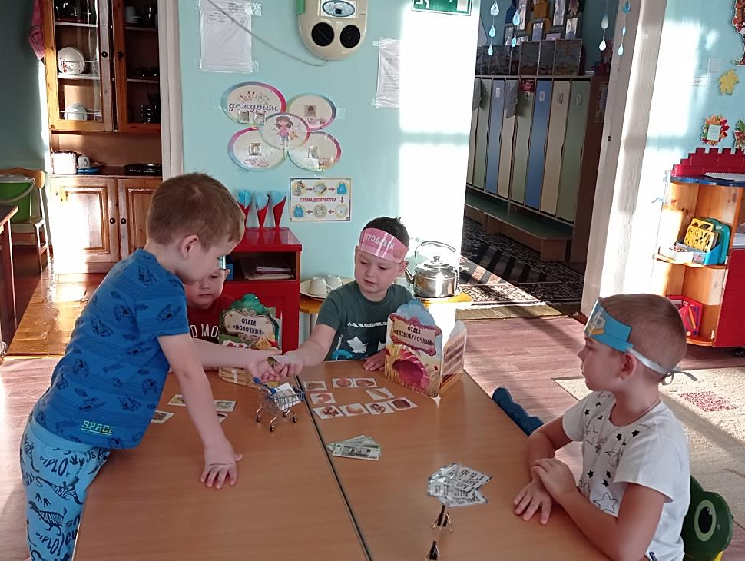
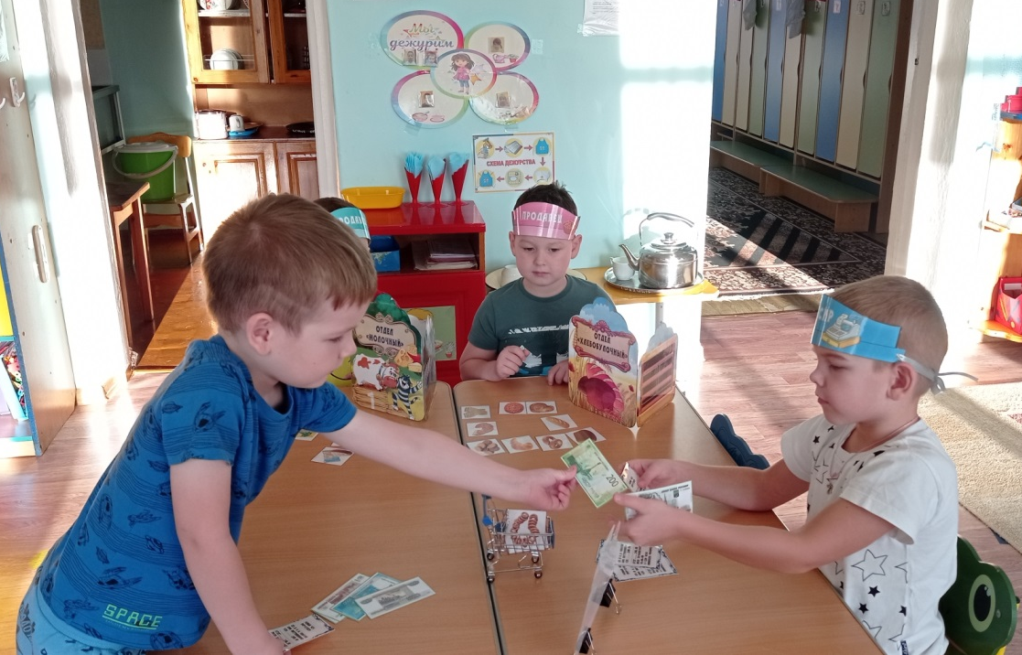
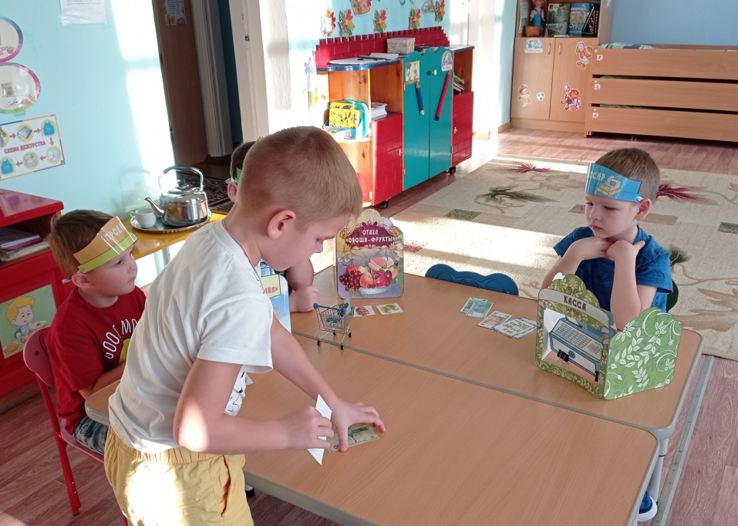
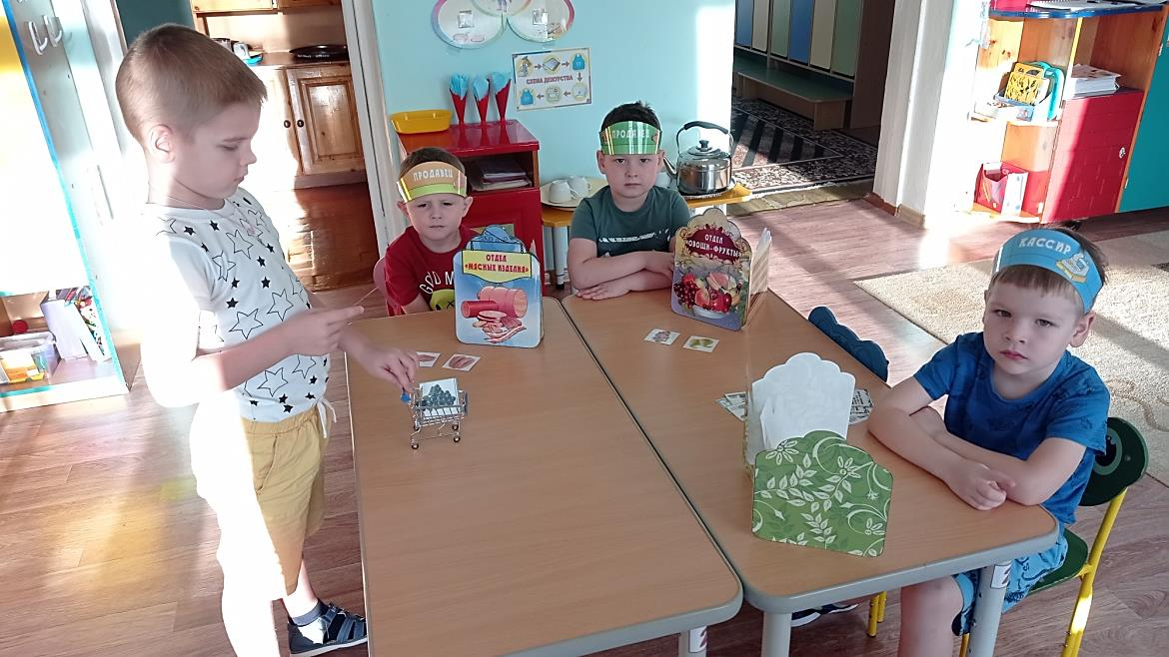

Slide 14
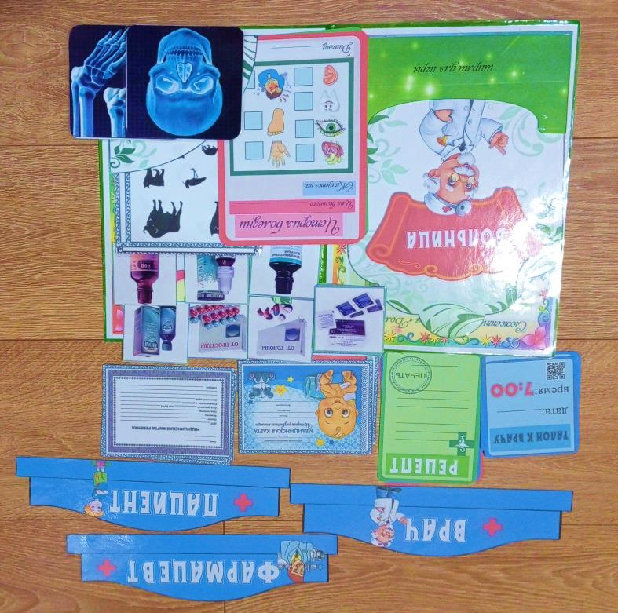
Сюжетно-ролевая игра «Больница».
Цель:
расширять у детей представления о труде работников больницы; формирование умения применять в игре полученные ранее знания об окружающей жизни.
Задачи:
1. Развивать у детей умение самостоятельно развивать сюжет игры «Больница»; способствовать самостоятельному созданию и реализации игровых замыслов;
2. Развивать творческое воображение, способность совместно развертывать игру, продолжать формировать умение договариваться;
3. Продолжать учить выполнять различные роли в соответствии с сюжетом игры, используя атрибуты, побуждать детей самостоятельно создавать недостающие для игры предметы, детали (инструменты, оборудование). Воспитывать доброжелательность, готовность выручить товарища.
4. Воспитывать чувство ответственности, дружелюбия, уважение к профессии врача.

Slide 15
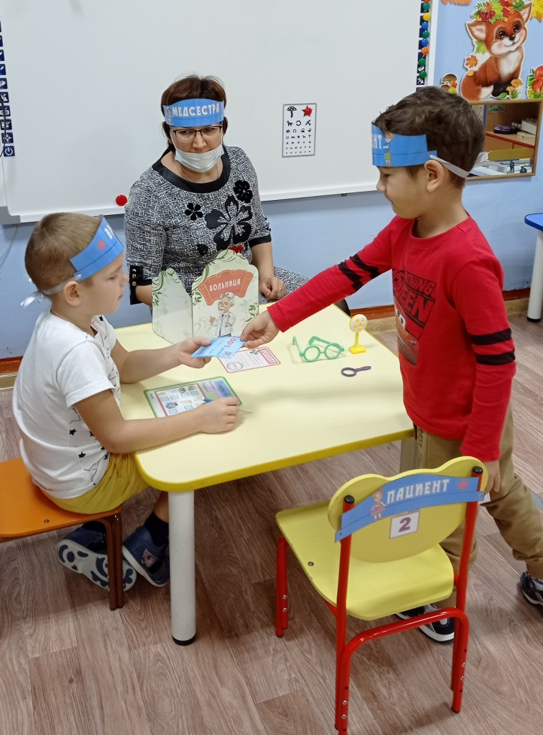
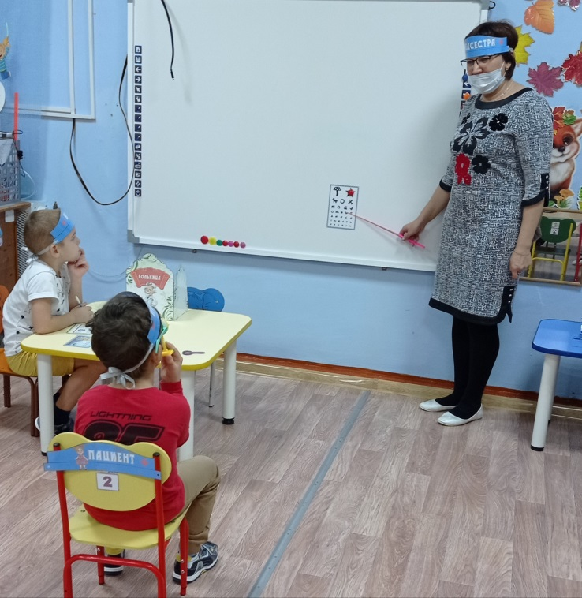
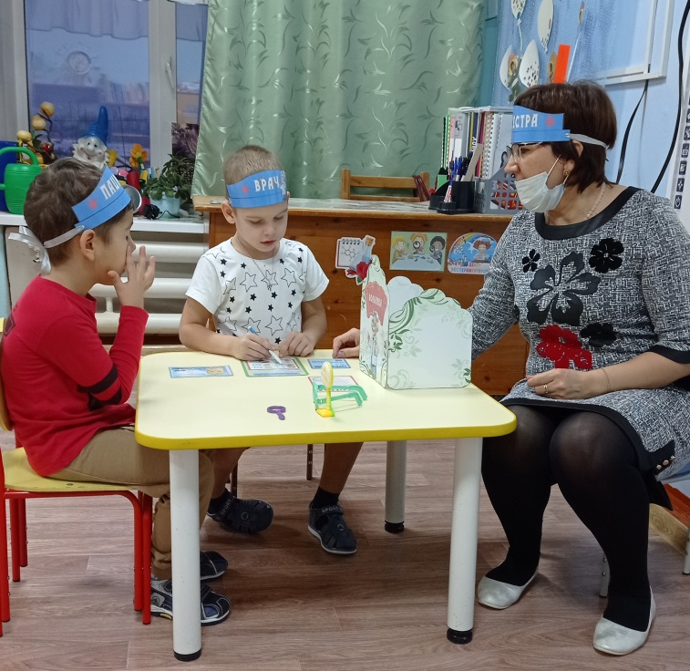
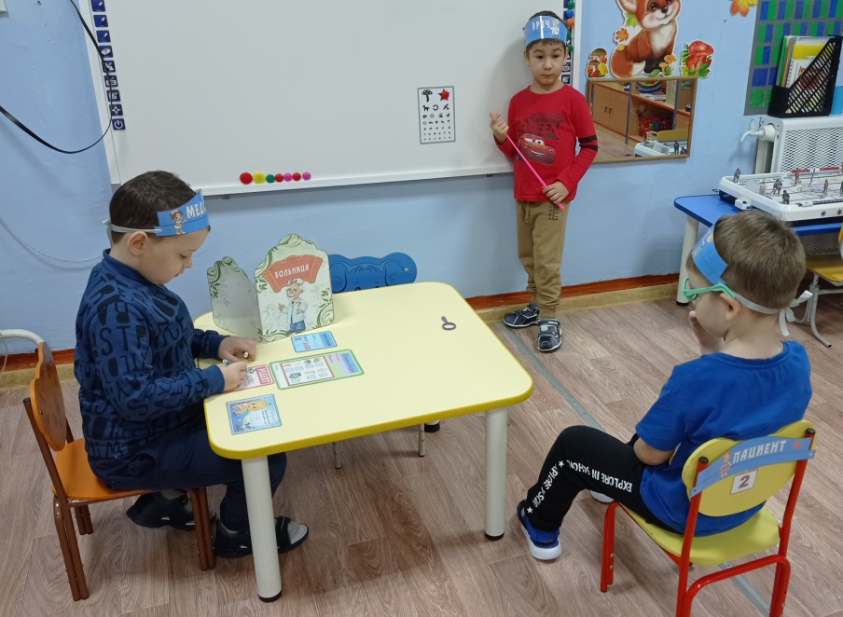
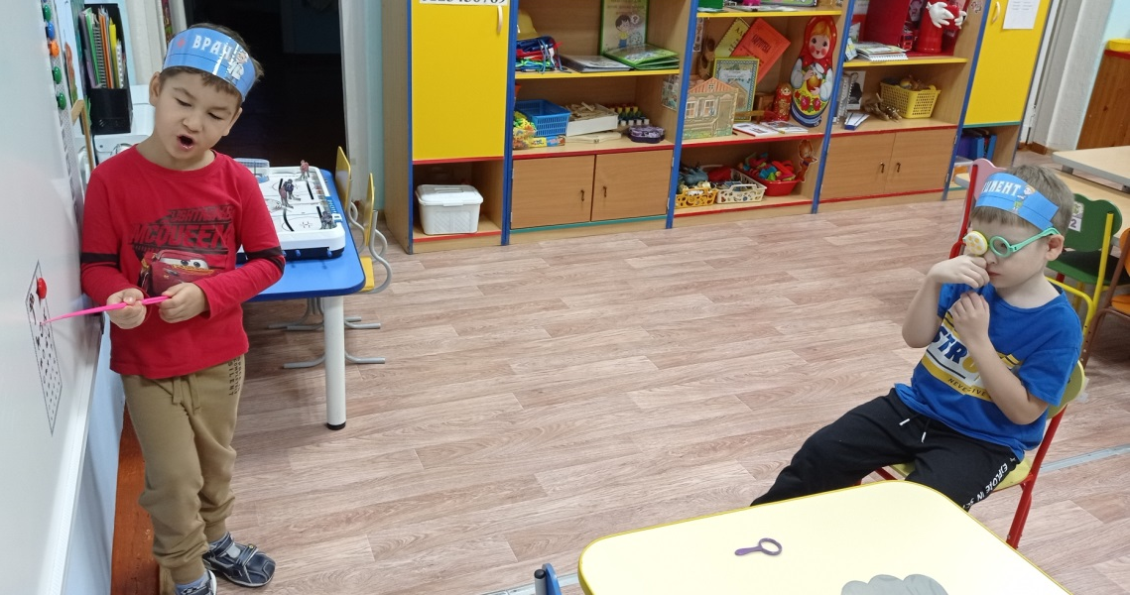

Slide 16
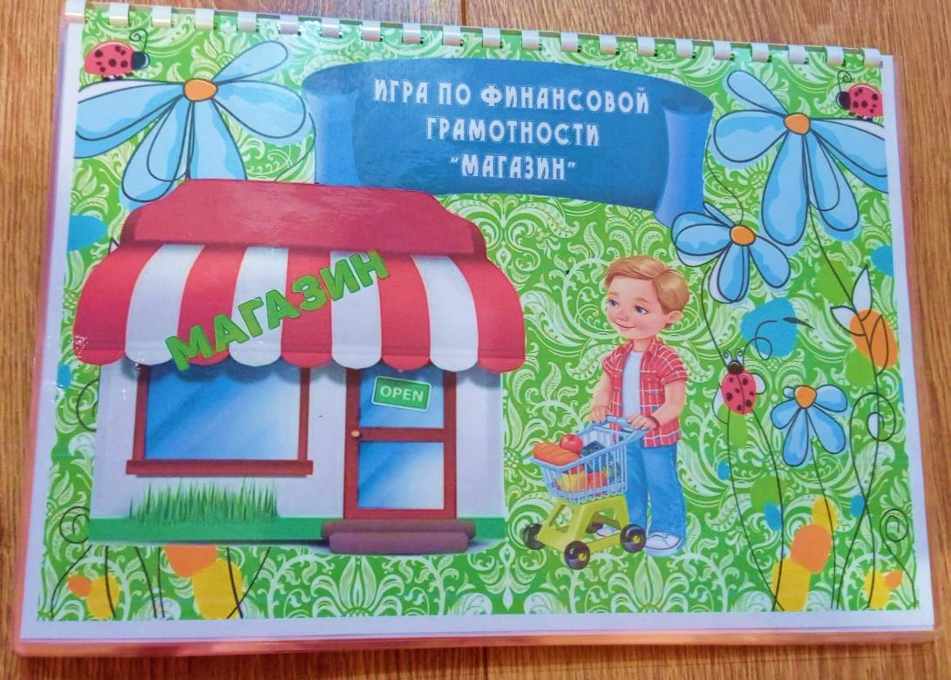
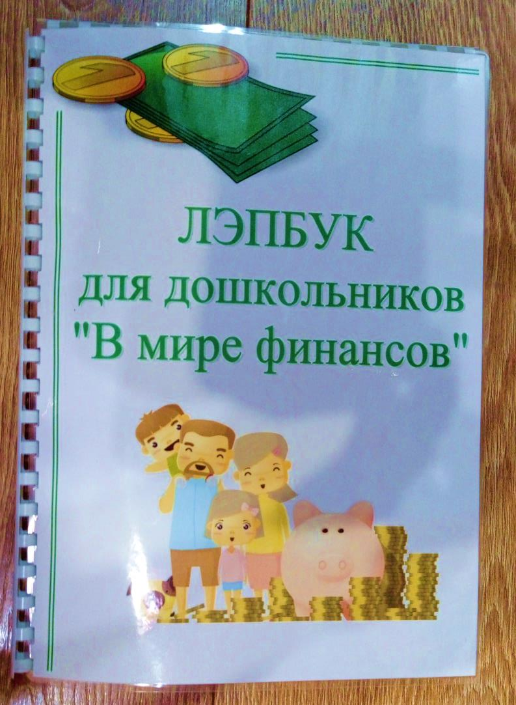
Лэпбуки по финансовой грамотности.
Лэпбук по финансовой грамотности дает отличную возможность детям в виде игры научиться азам экономики с детства. Дети так или иначе, оказываются вовлечёнными в экономическую жизнь семьи: ходят с родителями в магазины, сталкиваются с рекламой, понимают, что их родители зарабатывают деньги.
Задача лэпбука преподнести элементарные финансовые понятия в максимально доступной и увлекательной форме.

Slide 17
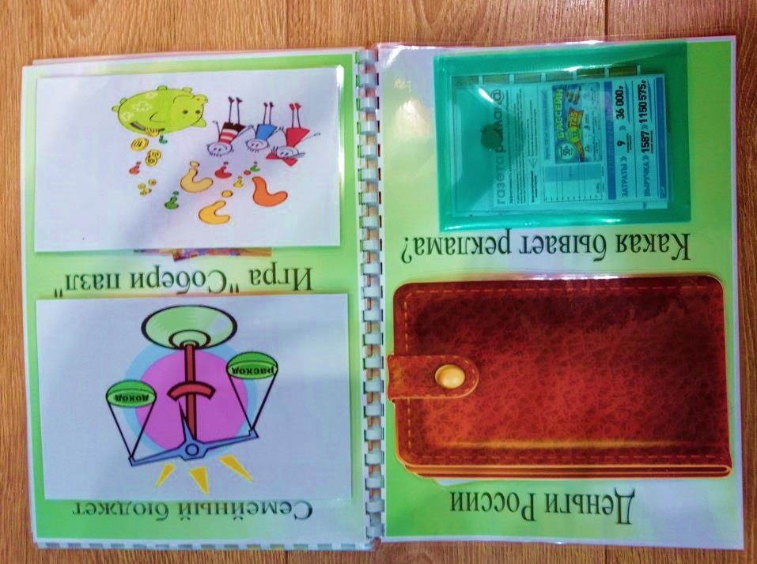
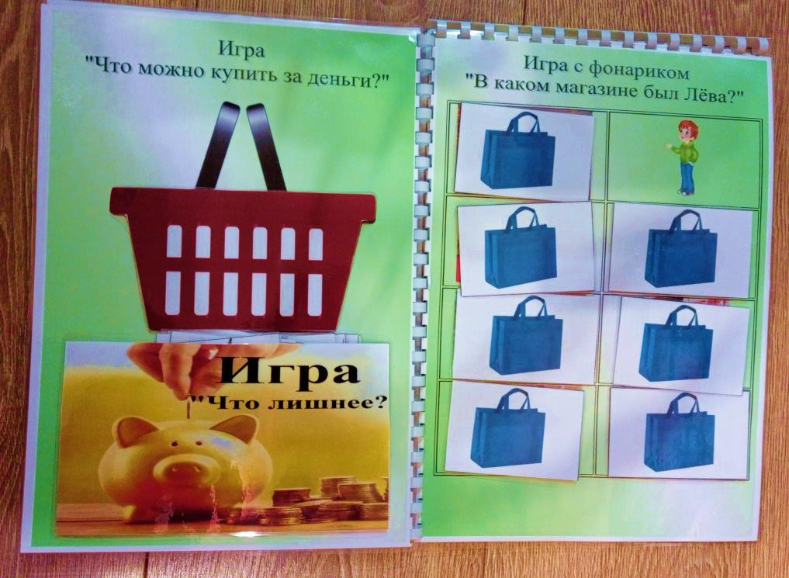
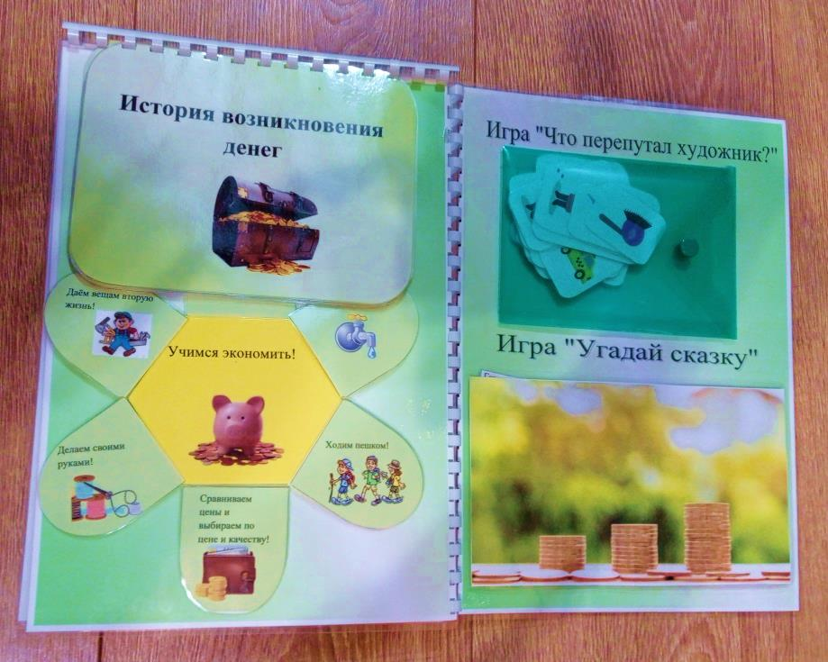

Slide 18
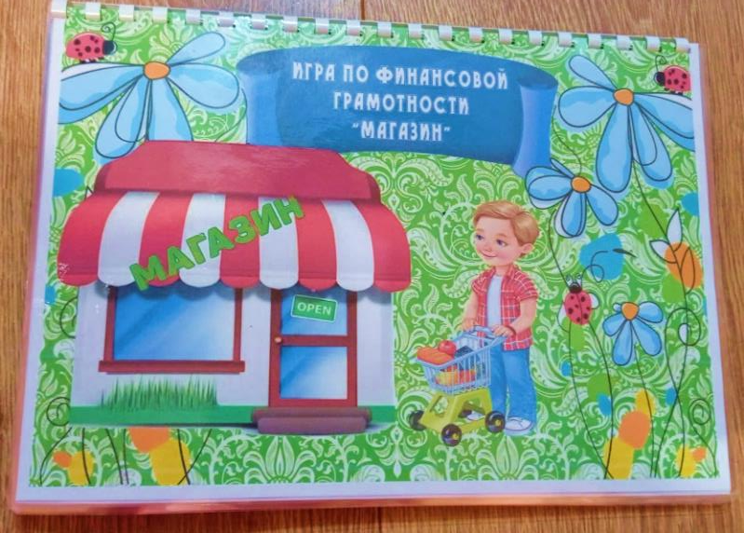
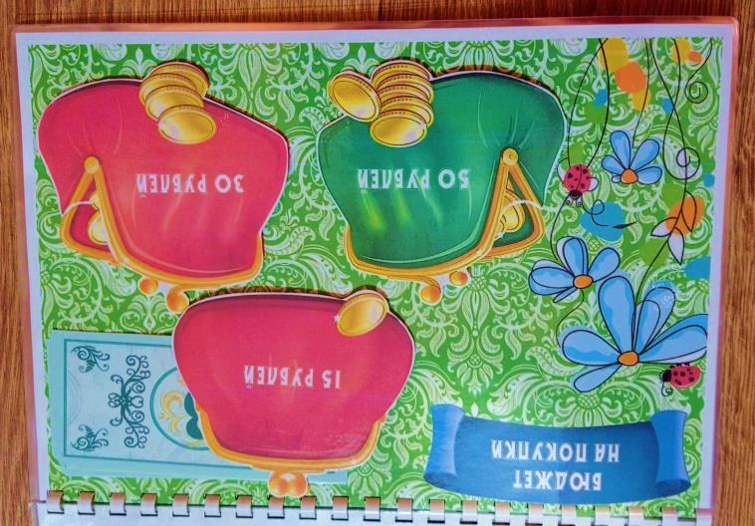
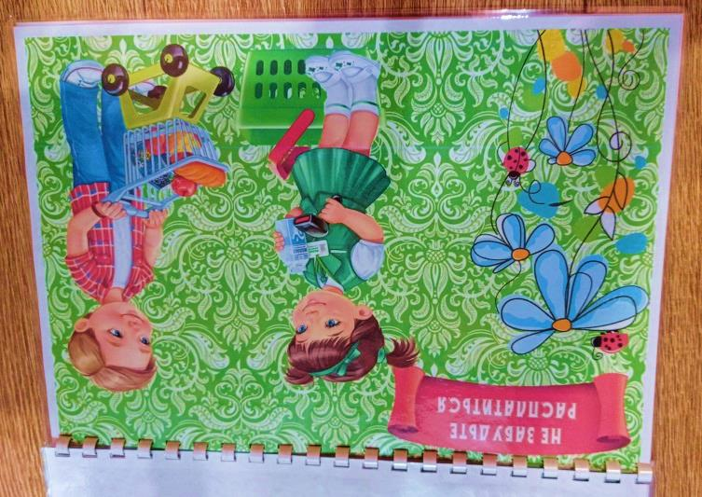
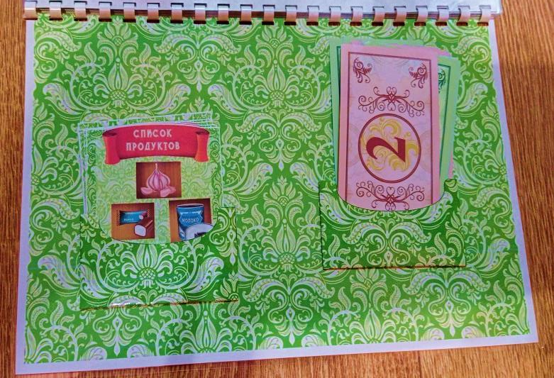
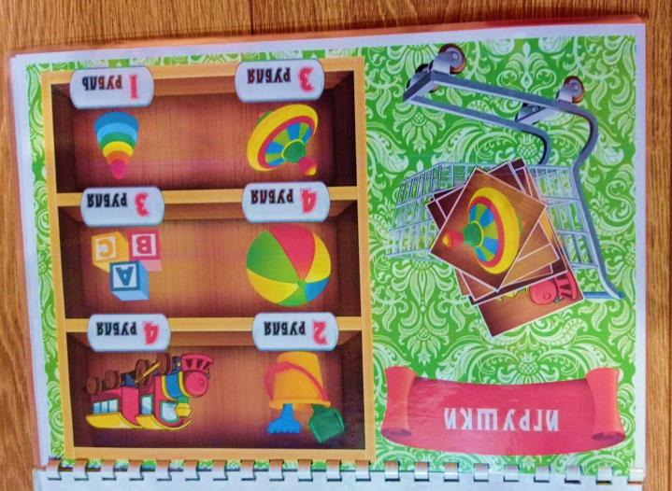
Цель: расширение знаний об окружающих предметах и продуктах, на развитие речи и коммуникабельности, учит ребенка основному принципу товарно-денежных отношений.

Slide 19
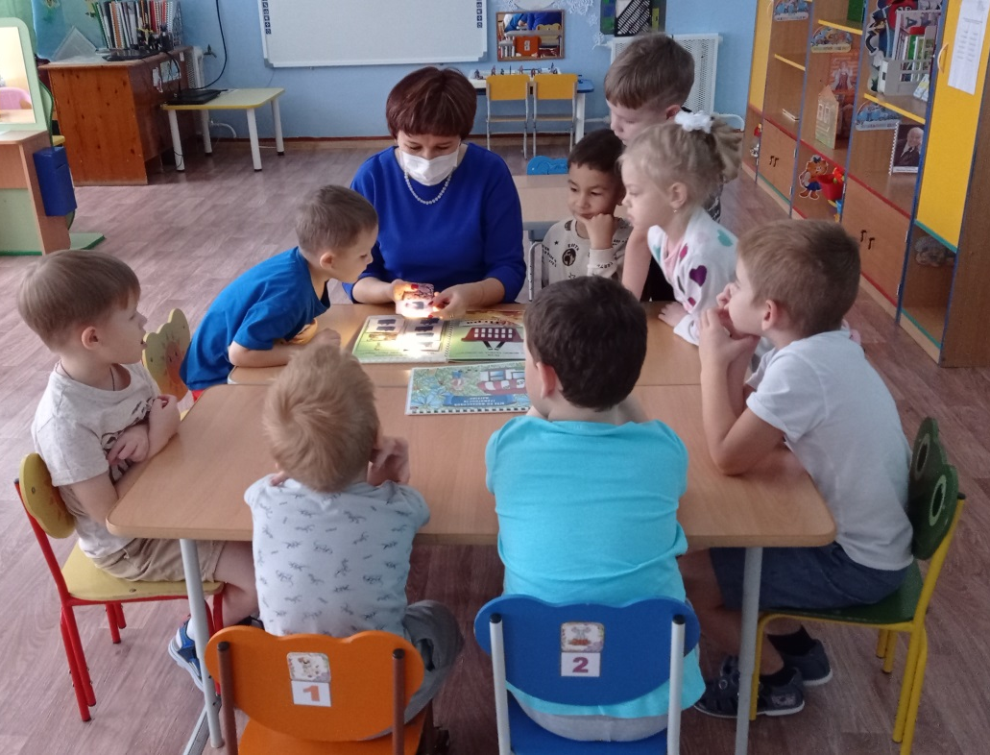
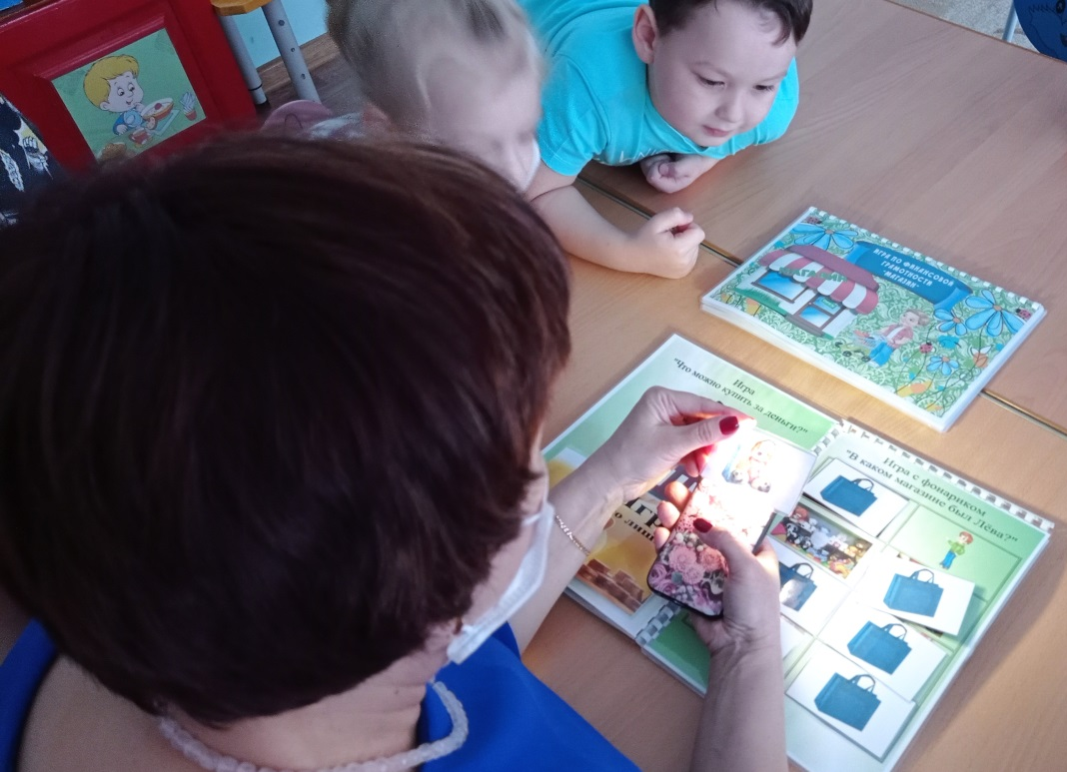
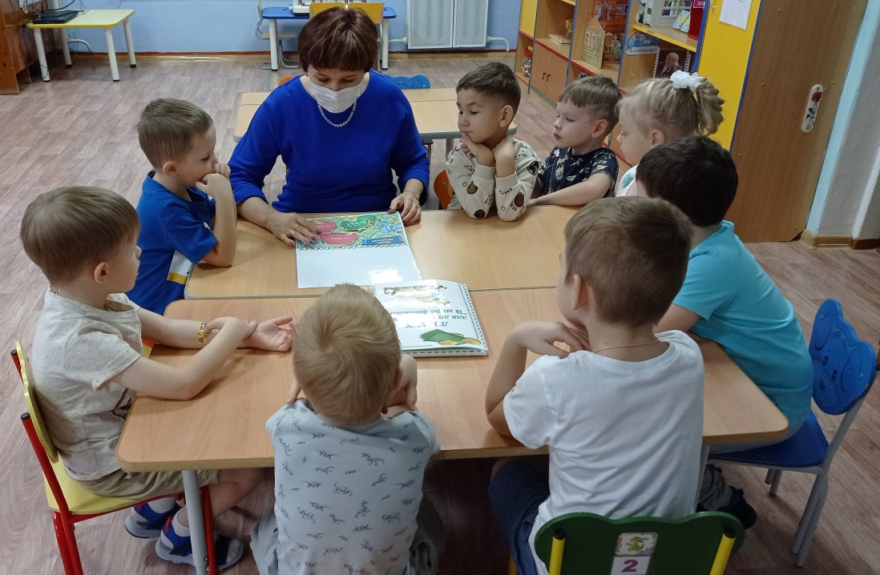
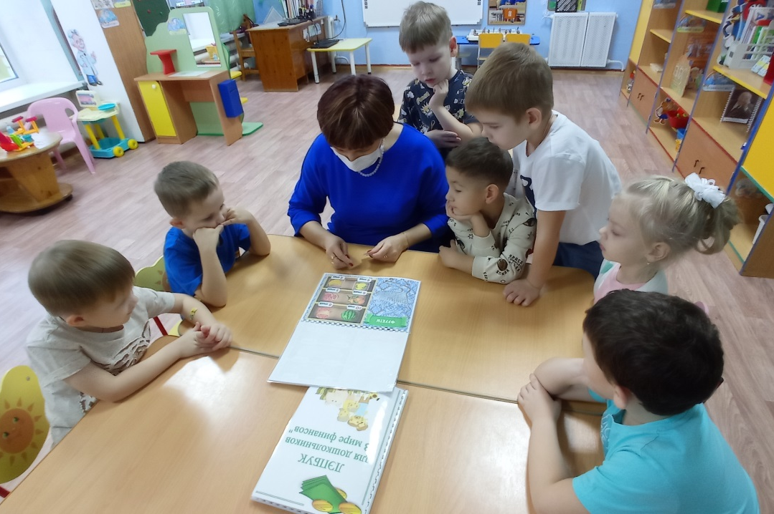

Slide 20
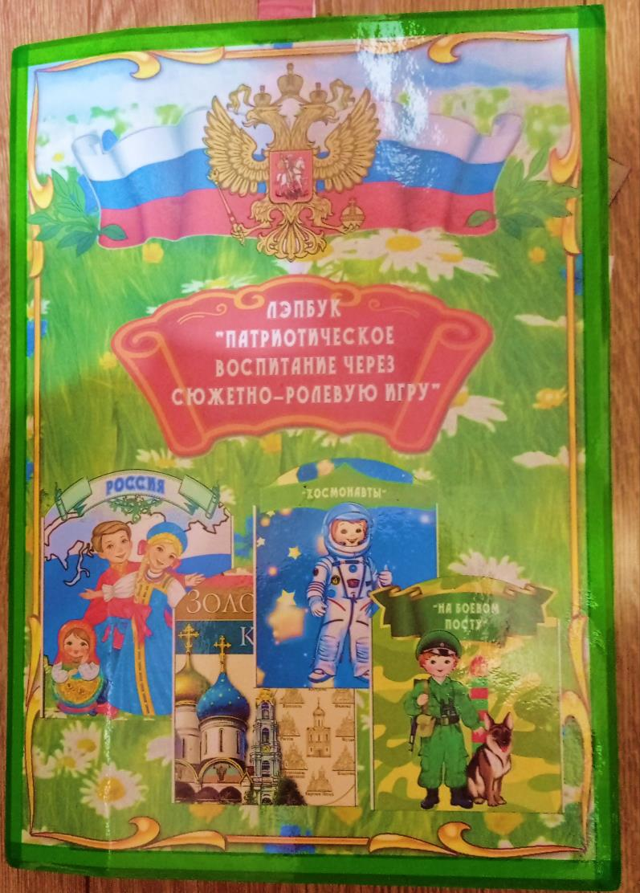
Лепбук «Патриотическое воспитание через сюжетно-ролевую игру»
Игры - экскурсии «Россия, «Золотое кольцо России», «Космонавты», «На боевом посту»
Цель: формирование духовности, нравственно-патриотических чувств у детей дошкольного возраста.
Задачи: развивать воображение, фантазию детей и личностное восприятие окружающего мира.
Формировать представление детей о России, Москве, космосе, о работе космонавтов, о вооруженных силах России
Воспитывать доброжелательное отношение детей в игре.
Умение внимательно слушать.

Slide 21
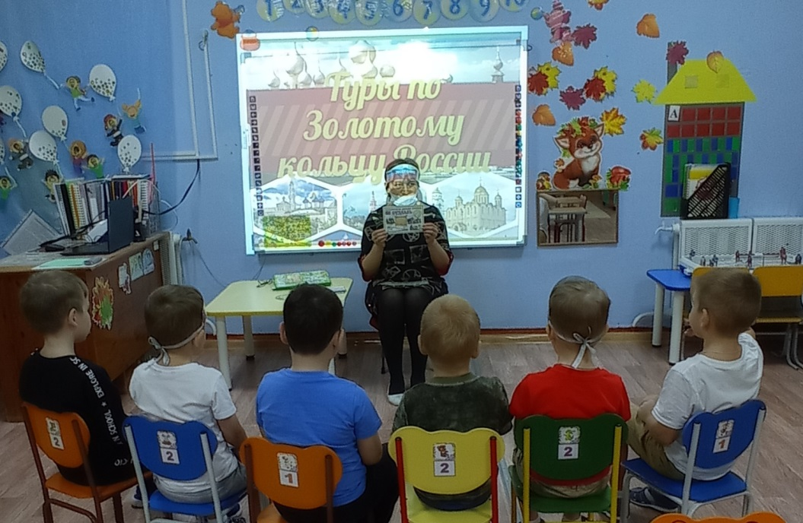
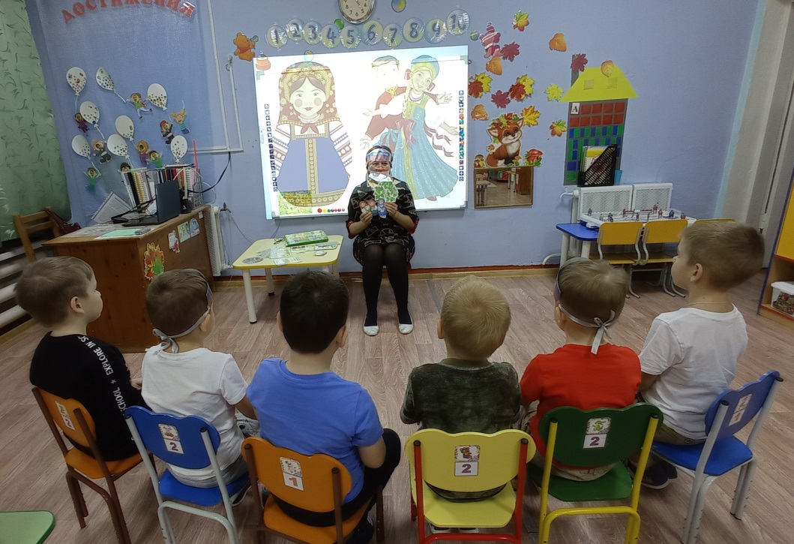
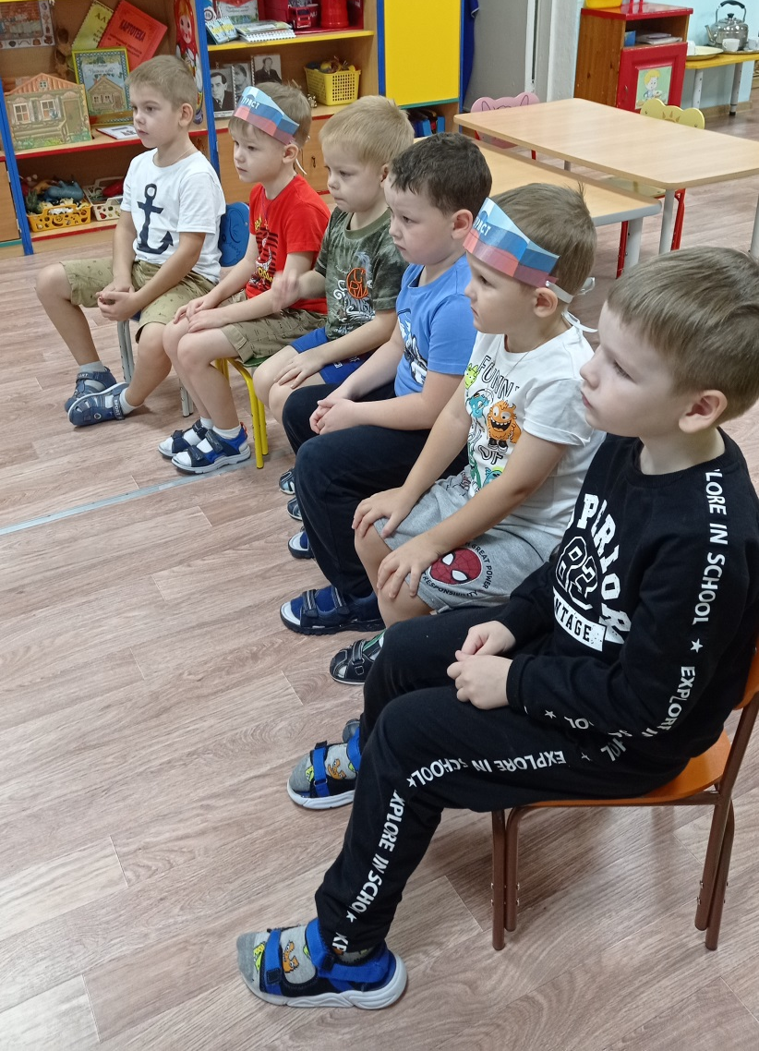
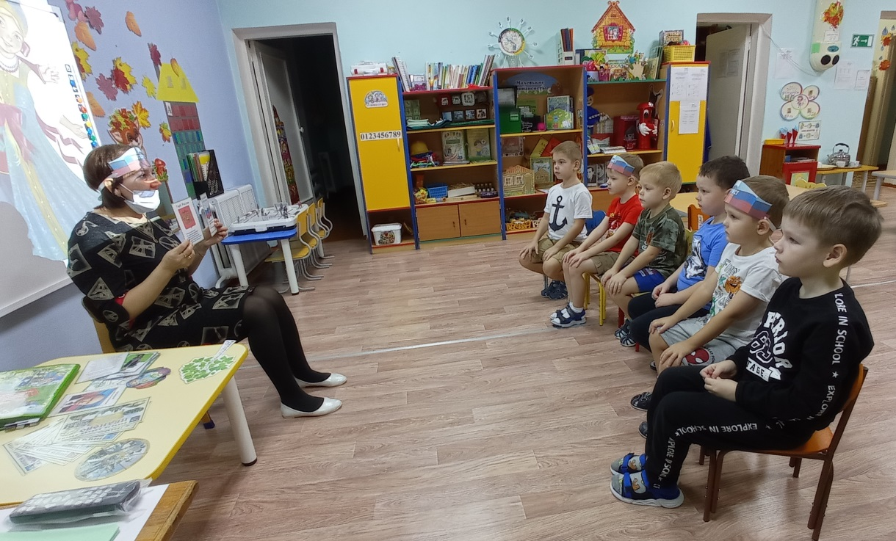

Slide 22
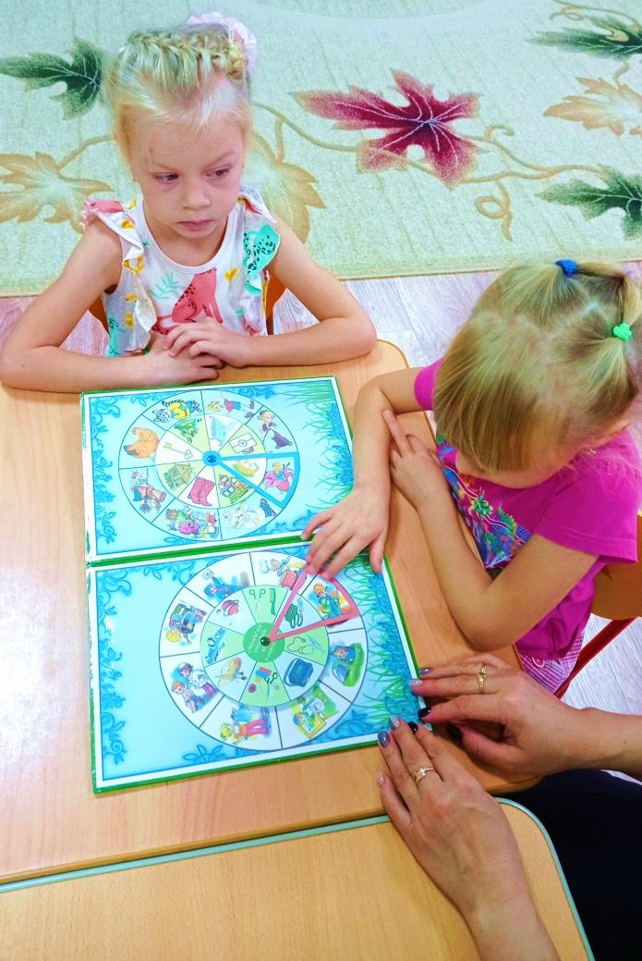
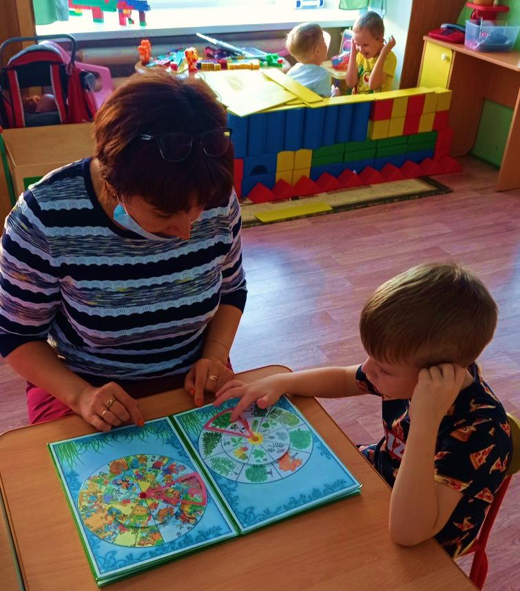
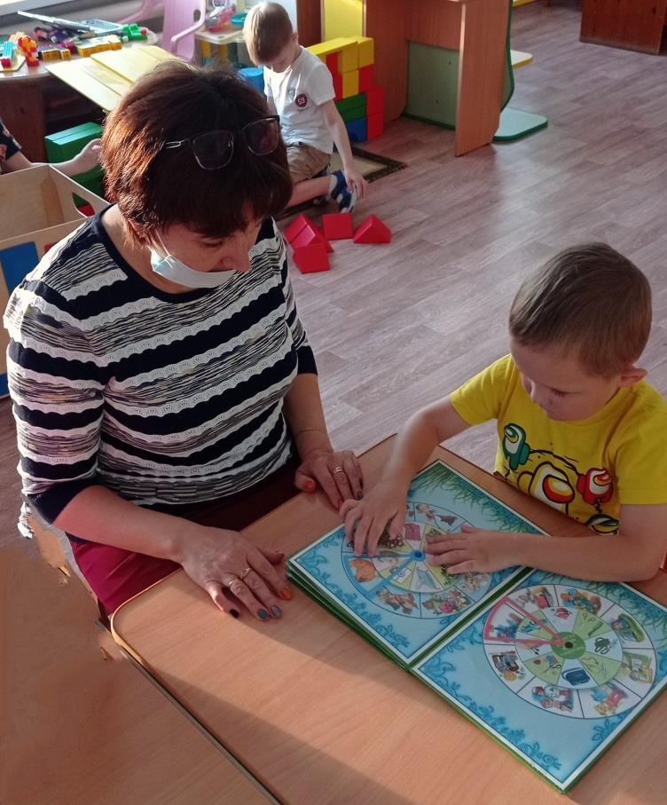
Лепбук «ИгрыТРИЗ-технологии для детей дошкольного возраста» «Познавательные круги Луллия»
Цель: создание условий для освоения детьми мыслительных операций преобразования признаков и их значений при познании окружающего мира и для решения проблемных ситуаций, поддержание познавательного интереса у детей.

Slide 23
Используемые источники:
https://www.maam.ru/detskijsad/lyepbuk-v-dou.html
https://nsportal.ru/sites/default/files/2021/05/15/lepbuk_-_kak_sredstvo_razvitiya_poznavatelnyh_sposobnostey_detey_starshego_doshkolnogo_vozrasta.pdf
https://www.maam.ru/detskijsad/didakticheskoe-posobie-zanimatelnye-krugi-lulija.html
https://nsportal.ru/vuz/pedagogicheskie-nauki/library/2016/02/12/lepbuk-kak-sredstvo-razvitiya-poznavatelnyh
https://znanio.ru/media/obobschenie-opyta-raboty-po-teme-lepbuk-kak-sredstvo-obucheniya-vospitaniya-i-razvitiya-detej-v-usloviyah-realizatsii-fgos-do-2523421

Slide 24
Спасибо за внимание!

